Slide 1
Транспорт
наземный
воздушный
подземный
водный
Войтюк В.С.
группа №2 «Огоньки»

Slide 2
Есть и водный, воздушный, Тот, что движется по суше, Грузы возит и людей. Что это? Скажи скорей!

Slide 3
Наземный
транспорт

Slide 4
Этот конь не ест овса, Вместо ног два колеса. Сядь верхом и мчись на нём, Только лучше правь рулём.

Slide 5
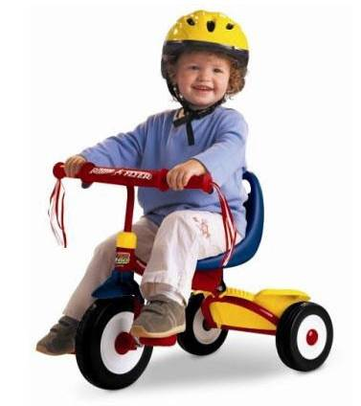
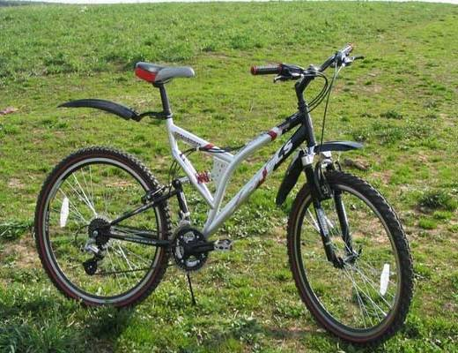
Велосипед

Slide 6
Бежит, гудит. В два глаза глядит, Только красный глазок глянет – Как вкопанный станет.

Slide 7
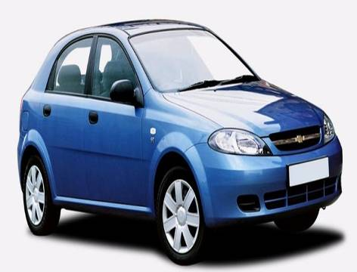
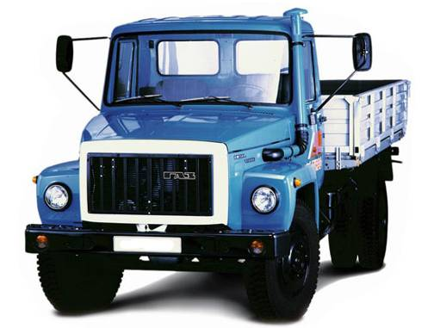
Автомобиль

Slide 8
Что за чудо – длинный дом! Пассажиров много в нем. Носит обувь из резины И питается бензином.

Slide 9
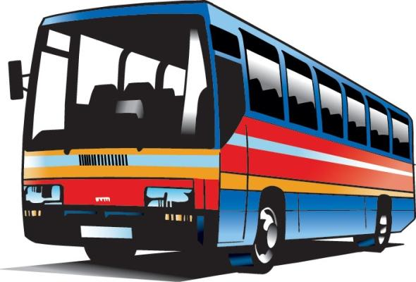
Автобус

Slide 10
День-деньской за кругом круг Мчится вдаль усатый жук. Он не ловит червяков И не ест осоки. Прямо с неба, с проводов, Пьет электротоки.

Slide 11
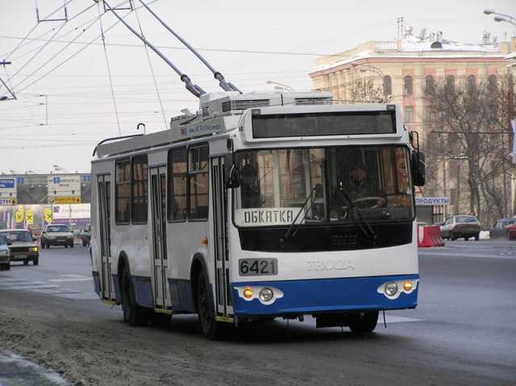
Троллейбус

Slide 12
Я зашел в зеленый дом, Но недолго пробыл в нем. Оказался этот дом Быстро в городе другом!

Slide 13
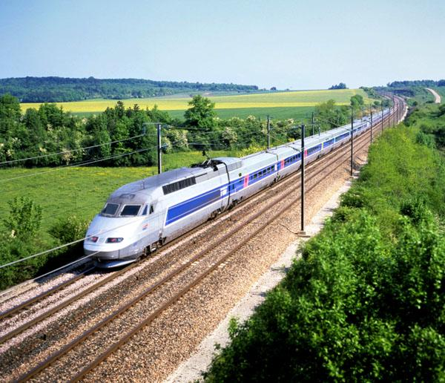
Поезд

Slide 14
Подземный
транспорт

Slide 15
Я в любое время года И в любую непогоду Очень быстро в час любой Провезу вас под землей.

Slide 16
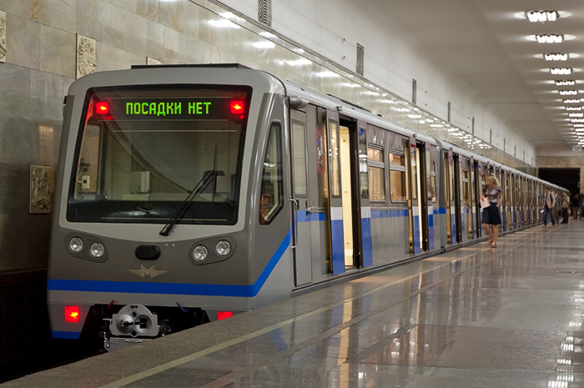
Метро

Slide 17
Сам вагон открыл нам двери, В город лестница ведет. Мы своим глазам не верим: Все стоят, она идет!

Slide 18
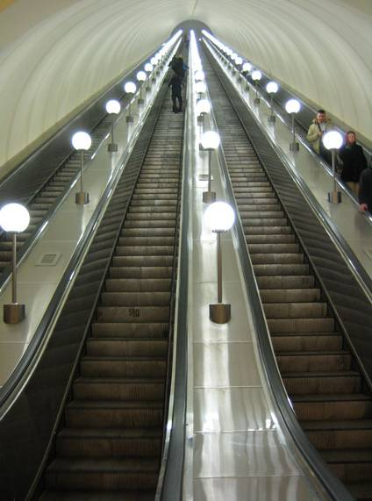
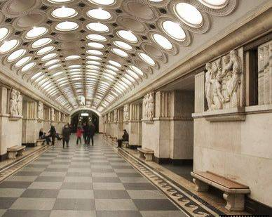
Эскалатор

Slide 19
Воздушный
транспорт

Slide 20
Летит птица-небылица, А внутри народ сидит, Меж собою говорит.

Slide 21
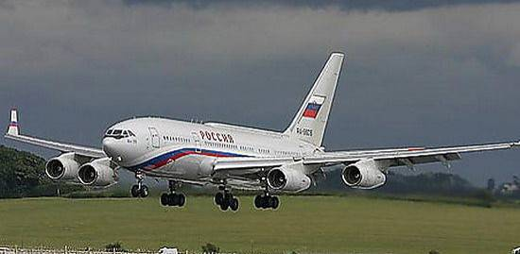
Самолет

Slide 22
Стрекоза гудит большая. Полетать нас приглашает. Кресла мягкие для нас И пилоты высший класс.

Slide 23
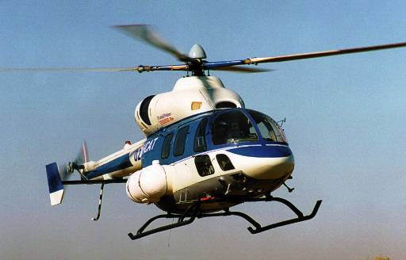
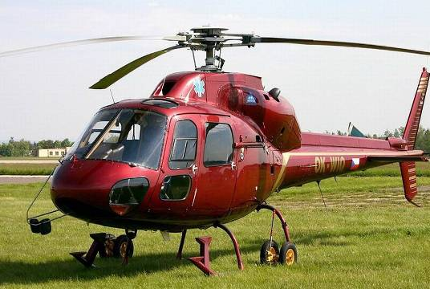
Вертолёт

Slide 24
Водный
транспорт

Slide 25
По волнам дворец плывет, На себе людей везет.

Slide 26
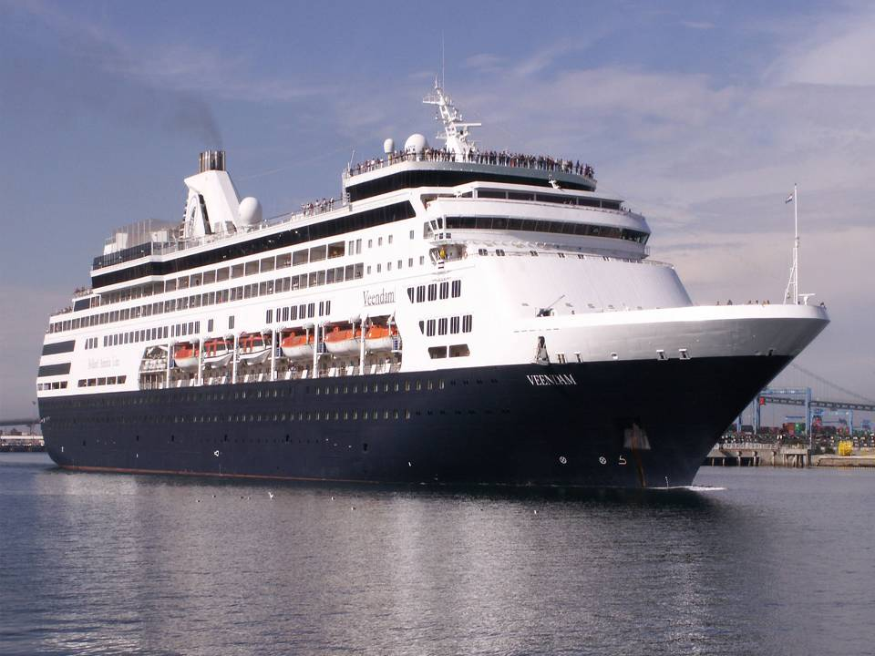
Корабль

Slide 27
Это что там в дымке тает,
Птицей по волнам летает? Паруса меняет вахта, Держит нос по ветру…

Slide 28
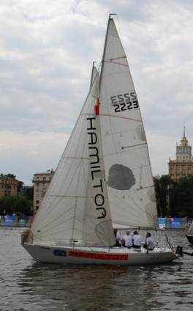
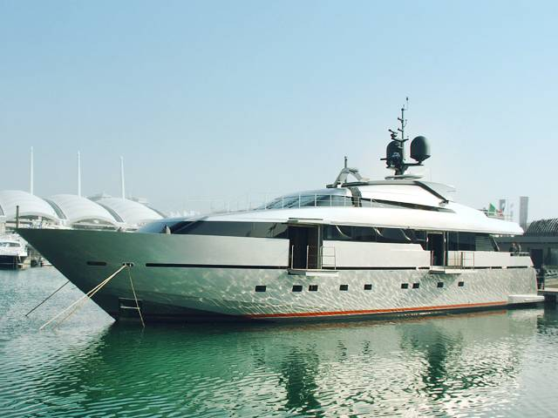
Яхта

Slide 29
Станут два братца В речке купаться: Вынырнут вместе, Вместе нырнут – Лодке на месте Стоять не дадут.

Slide 30
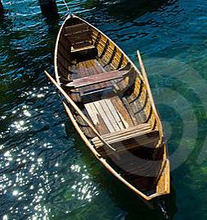
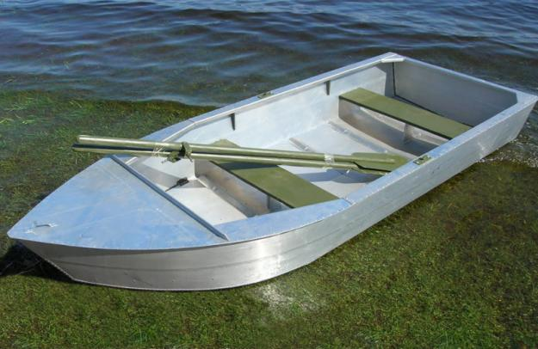
Лодка с вёслами

Slide 31
Спасибо за внимание

